Slide 1
Desafios e melhores práticas para garantir a segurança financeira nas operações do mercado de energia
Workshop P&D
ArY PINTO
Conselheiro
12/12/2018

Slide 2
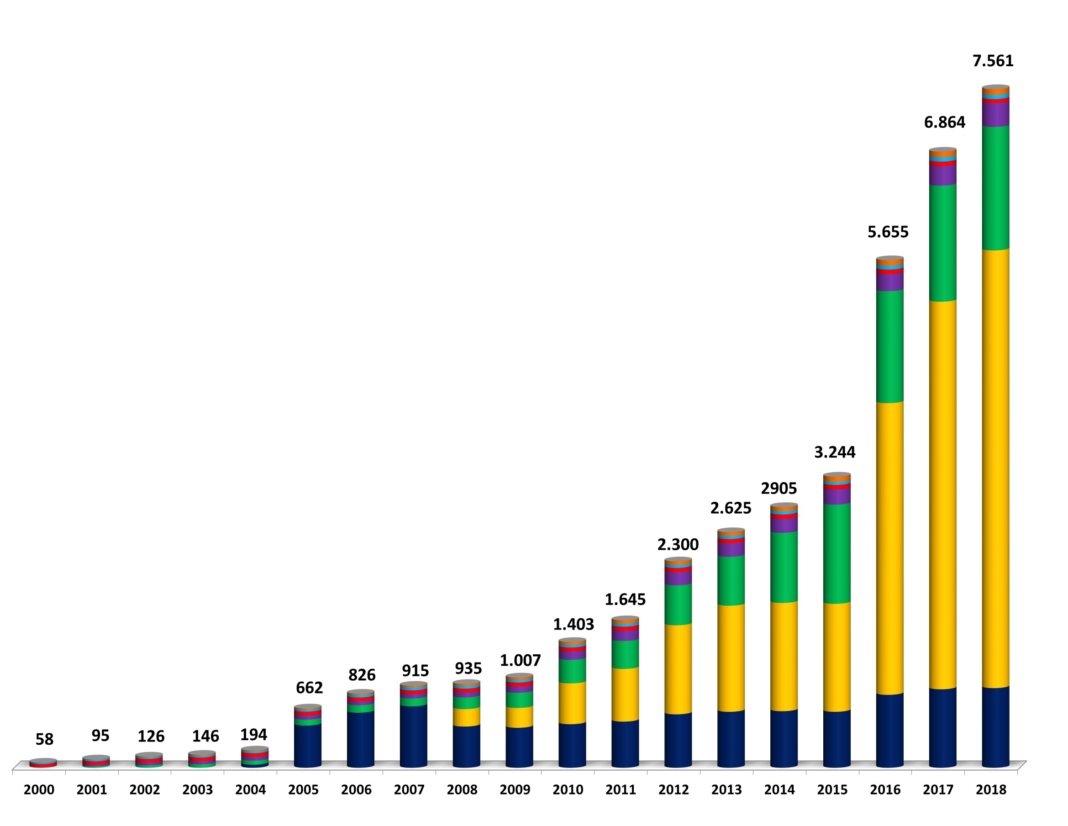
Associados CCEE
Última posição: nov/18
Até 2004 era um mercado com 194 participantes
Em 2012, já eram 2.300 agentes associados
Atualmente, são 7.561 empresas no mercado

Slide 3

Valores Contabilizados
Cotas de GF
Cotas Nuclear
Energia de Reserva*
MCP
MCSD
TOTAL
2018
(jan-out)
R$ 29,5 bi
R$ 6,9 bi
R$ 2,8 bi
R$ 1,1 bi
R$ 3,8 bi
R$ 44,1 bi
2017
R$ 28,4 bi
R$ 6,3 bi
R$ 3,1 bi
R$ 1,2 bi
R$ 4,0 bi
R$ 43,1 bi
* Receita de venda paga aos geradores
2016
R$ 11 bi
R$ 6,7 bi
R$ 2,7 bi
R$ 1,6 bi
R$ 3,7 bi
R$ 26,3 bi
2015
R$ 27,4 bi
R$ 2,7 bi
R$ 2,1 bi
R$ 0,4 bi
R$ 2,8 bi
R$ 35,4 bi

Slide 4
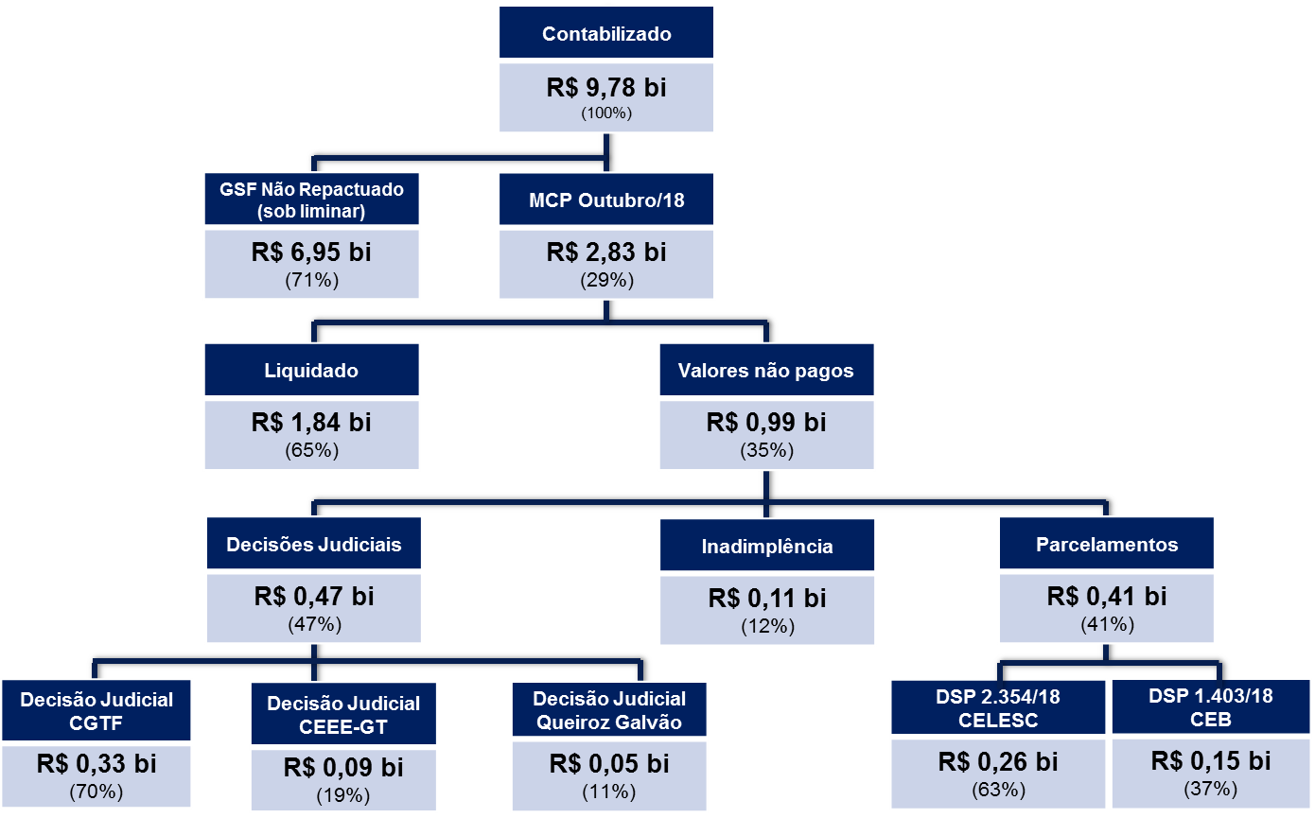
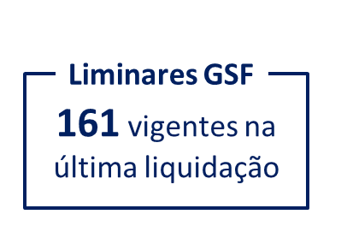
Liquidação do Mercado de Curto Prazo (out/18)

Slide 5
Impactos das liminares do GSF
Valores em aberto por conta de liminares
Revogação
Apine e Proinfa

Slide 6



Percepção de adimplência dos credores
Média
Últimos 12 meses
Realizado
Setembro/2018
Realizado
Outubro/2018
Agentes com liminar
conforme regra
14%
25%
11%
41 credores
42 credores
Agentes com liminar
para não participar do rateio
80%
91%
89%
74 credores
58 credores
Agentes sem liminar
5%
7%
0,4%
6.514 credores
4.466 credores
* 5.350 dos 6.322 credores não amparados receberão 75 milhões de excedente financeiro da CONER, isentos do rateio da inadimplência.

Slide 7
Agentes da APINE após revogação parcial da liminar de GSF
Setembro/18
Outubro/18
3
Valor
Recebido
Ainda mais
credores
+ 140 mi
7
+ 67 mi
Não
Recebido
4
Permaneceram
credores
+ 1,86 bi
Menos
credores
29
+ 2 bi
- 7 mi
Demais
2,67 bi
(38%)
4
APINE
4,28 bi
(62%)
Tornaram-se
credores
Agentes receberam os impactos da reversão da liminar de GSF
20
+ 1,7 mi
- 2,3 bi
16
Total GSF
R$ 6,95 bi
Liquidaram
integralmente
22
- 70 mi
Devedores
(aporte realizado em 26/11)
Passaram a
devedores
- 7,7 mi
- 120 mi
2
2
Recuperação
Extrajudicial
Aumento do
débito
- 50 mi
- 1,3 mi

Slide 8
Agentes beneficiados pela liminar de GSF – Grandes Valores
dívida GSF (ref: out/18)
4,3 bi
1,9 bi
2,4 bi
2,7 bi
0,9 bi
1,8 bi
APINE
(jun/15 a jan/18)
DÍVIDA
LÍQUIDA
DEMAIS AGENTES
(mar/15 a out/18)
CRÉDITOS
(out/18)
DÍVIDA
LÍQUIDA
CRÉDITOS
(out/18)

Slide 9

Garantias Financeiras
Mecanismos vigentes e em discussão

Slide 10


Garantias Financeiras – Mecanismos vigentes
REN 622/14
RES 552/02 e REN 545/13
Aporte de Garantias Financeiras
de 14 a 20 dias antes da liquidação
Liminares
A inadimplência corrente é rateada mensalmente pelos credores e, com o desligamento do inadimplente, entre todos os agentes por votos (além da rescisão contratual – bilateral)
Verificada a falta de lastro, a CCEE reduz os montantes dos contratos de venda/cessão
Decreto 5.163/04
A falta de lastro, considerada a média móvel dos 12 meses anteriores, causa incidência de penalidade
REN 545/13
Judicialização
A inadimplência de qualquer liquidação financeira causa: (i) o bloqueio do acesso direto ao CliqCCEE; (ii) o início de procedimento de desligamento por descumprimento de obrigação

Slide 11


Garantias Financeiras – Aplicação do modelo vigente
Ajuste de contrato ocorre após utilização da Garantia Financeira, na seguinte ordem:
I – contratos ACL (inclusive venda por varejista);
II – contratos de leilão de ajuste;
III – CCEARs de energia existente; e
IV – demais CCEAR e compra de varejista.
Do registro mais recente para o mais antigo;
CCEAR-D: apenas para exposições do vendedor.
Ajuste de registro de contrato é causa de desligamento:
  3x consecutivas; ou
  4x acima de 5% dentro de 12 meses.

Slide 12

Garantias Financeiras – Desenho original do modelo vigente
a
Medidas Preventivas
Ajustes de registro de contratos
Implementado pelas REN 531/12 e REN 622/14
?
Bancos Garantidores e Limite Operacional
Não implementado – substituído pelo corte em cadeia e cadastro positivo
Em discussão nas APs 42/14 e 43/14
?
Fundo Garantidor
Assegurar pagamento de inadimplências
Não implementada
!
Loss Sharing
Deveria suportar apenas eventuais resquícios após os três estágios

Slide 13

Garantias Financeiras – Discussões regulatórias e legais
Limite Operacional Mínimo – Suspenso pelo despacho 2.718/15, após bancos desistirem de participar. Fundo Garantidor também foi descartado
Corte em Cadeia e Cadastro Positivo - Audiências Públicas de 2014 e 2016 ainda abertas
Alteração do rateio da inadimplência - Audiência Pública nº 50/17 propõe ratear por votos (e não mais apenas entre credores), com o objetivo de ampliar rol de impactados. Ainda em aberto, prevista na Agenda Regulatória 2019-2020
CP 33/17 e PL 1917/15 - Preveem possibilidade de aporte prévio de recursos (garantia online) e chamada diária. Estabelecem prazo para estudos sobre clearing até dezembro/2020
Outras discussões: CCEE estuda melhorias possíveis apenas com alterações regulatórias (mantendo o arcabouço legal vigente)

Slide 14

Segurança de Mercado
Propostas para evolução

Slide 15
Novas propostas
Aprimoramento dos Contratos de Constituição de Garantias - CCGs
Não há uma obrigatoriedade para que o comprador indique como Conta Centralizadora a sua Conta Corrente, que tem o recebimento direto dos recursos provenientes das tarifas de fornecimento de serviços públicos de distribuição de energia elétrica
CCG possui diversas obrigações para os vendedores, compradores e banco gestor; entretanto, contrato não prevê mecanismos robustos para penalizações em caso de descumprimento de obrigações
Aporte Diário de Garantias Financeiras
Previsão de fechamento diário de posições mediante aporte de garantias tende a reduzir o risco de inadimplência nas liquidações
Funciona como estímulo para contratação antecipada
  Requisitos:
    Contratos de Venda
    Consumo
  Recursos:
  Garantia Física ou Geração
  Contratos de Compra
  Aporte financeiro

Slide 16

Novas propostas
Cadastro Positivo
  Somente a SERASA encaminhou proposta técnica-comercial para o desenvolvimento do cadastro positivo (investimento envolvido de R$ 4 milhões a R$ 6 milhões)
Sugestões:
Participação opcional (transparência e ganho de escala)
Criação do Cadastro Positivo pela CCEE – dados internos da CCEE e consulta ao Bureau

Slide 17


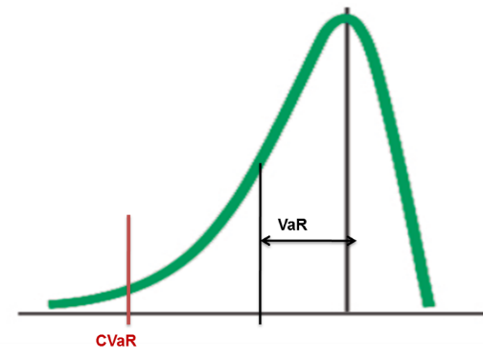
Calculadora de Risco para os agentes
Calculado para os meses futuros, considerando apenas contratos validados e exposições do MCP
Índice de Risco de Mercado corresponde ao CVaR dos resultados com 95% de confiança
Métrica: CVaR com base nos 2.000 cenários do PLD e GSF (Sobra: cenários de PLD baixo; e Falta: cenários de PLD elevado)

Slide 18
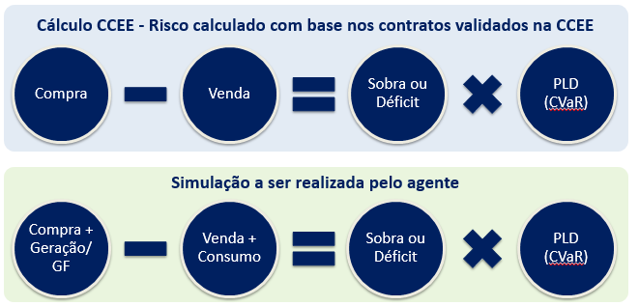
Calculadora de Risco para os agentes
Disponível no menu do Conteúdo Exclusivo, Simuladores, Calculadora de Risco CVaR.
Calculadora disponível no site da CCEE para auxiliar os agentes na avaliação do risco de exposição no MCP
377
119
agentes de 15/jan até 07/dez
simulações realizadas por

Slide 19

Considerações Finais

Slide 20

Considerações Finais
O aprimoramento das garantias financeiras é essencial para todo o
setor, de modo a torná-las mais robustas, especialmente em vista do possível aumento de risco financeiro com a abertura do mercado e eventual centralização dos contratos de geração
A elevada judicialização impacta a segurança de mercado e a eficácia de mecanismos de garantias financeiras. Para evoluções do setor, é primordial solucionar o problema do GSF no mercado livre e tornar a regulação mais robusta para reduzir as liminares judicias
A CCEE utiliza os mecanismos existentes, com a aplicação de ajustes de contratos e penalidades, além de monitorar a atuação dos agentes e trabalhar na simetria de informações para o mercado

Slide 21

Obrigado!
Ary Pinto

